Slide 1
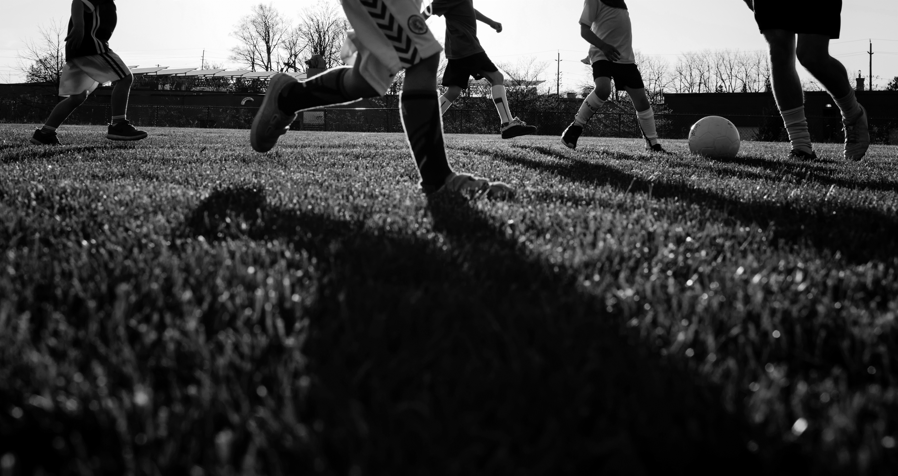



Hörnebo SK F-17
Föräldramöte
Målsättning
Ett lag som ska spela många år ihop
Utbildning
Blanda lek med fotbollsaktioner
Lita på att tiden jämnar ut nivån
Feedback
Transparens mellan spelare, ledare och vårdnadshavare

Slide 2
Hörnebo SK
”Klädd i Grönt” Hörnebo SK’s policy och gröna tråd.
Laget.se → dokument → Föräldrar
Vision 16-16
→ ”16 tjejer ska spela fotboll det året de fyller 16”

Slide 3
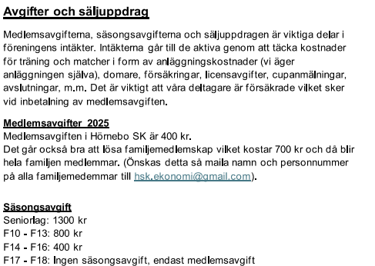
Hörnebo SK avgift

Slide 4
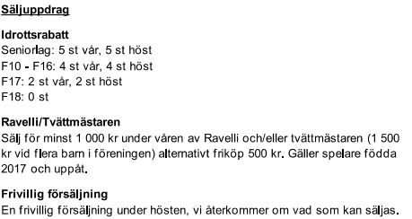
Hörnebo SK uppgifter
Säljuppdrag
Kiosk – 24/8
Bollfia – 24/8
Städning – v.34-35
Ev matchvärdar
Arbetsdagar

Slide 5
F-17
Runt 14 spelare → marknadsföring för att bli fler.
4st ledare, fler tjejer = fler ledare
Alexander Frydén – Huvudtränare
Sara Molin-Renström – Assisterande tränare
Johanna Carlsson – Assisterande tränare & Relationer
Carl-Johan Larsson – Assisterande tränare & Föreningslänk

Slide 6
F-17 behov
Hjälp vid försäljning - samordning
Hjälp vid arbetspass - samordning
2st till anläggningsgrupp – första 13-april kl10:00 (1st kvar)
Vid behov, stöttning på träning.
= STAR-föräldrar

Slide 7
F-17 kommunikation
Laget.se
Supertext
”Omkl.rums-snack” – vi kanske ibland nyttjar omkl.rum för genomgångar etc.

Slide 8
F-17 2025
5 vs 5 – inga fasta målvakter.
Matchsammandrag – 3st vår, 3st höst. (Inga datum ännu)
Junicupen, Ardala. 7-juni
Nabben Cup, Skultorp, 23-augusti
2st träningar i veckan. Tisdag 17:30-18:30, Lördag 09:00-10:00
(Under april andra avvikande tider, se kalender).
Vi ska ha kul, lära oss fotboll och vara goda vänner.

Slide 9
F-17 Regler/normer
Tofs
Rätt utrustning
Kom i tid
Rätt förutsättningar – energipåfyllda.
Samlingar – Fokus på tränare
Träning – Utför övningar efter bästa förmåga
Lagindelning sköter tränarna
Målvaktsönskning – rullar efter en lista.

